Slide 1
第10章 D/A与A/D转换器接口
数字计算机本身只能识别和处理数字量，但在实际应用中所要处理的量往往是非数字量即模拟量，另一方面，在计算机实时控制以及对图像、语音等处理完成后，又必须转换成相应的模拟量。这就是A/D和D/A转换。
模拟接口电路的作用，在于把微机能够处理的离散的数字信号与模拟设备中连续变化的模拟信号的电压、电流之间建立起对应关系，以便微机执行测量与控制。

Slide 2
10.1 物理信号到电信号的转换
在计算机自动测控系统中，被控对象的各种模拟信号（模拟信号：在自动化技术专业中亦称连续信号），不能直接输入计算机，而要经过模／数转换，转换成数字信号，才能输入计算机进行加工处理。
同样，经计算机加工处理得到的数字信息，也不可能直接作用于被控对象，而要经过数／模转换变成模拟信号。

Slide 3
物理信号到电信号的转换
1、温度传感器
2、湿度传感器
3、气敏传感器
4、压电式和亚阻式出传感器
5、光纤传感器
6、位移——数字转换器

Slide 4
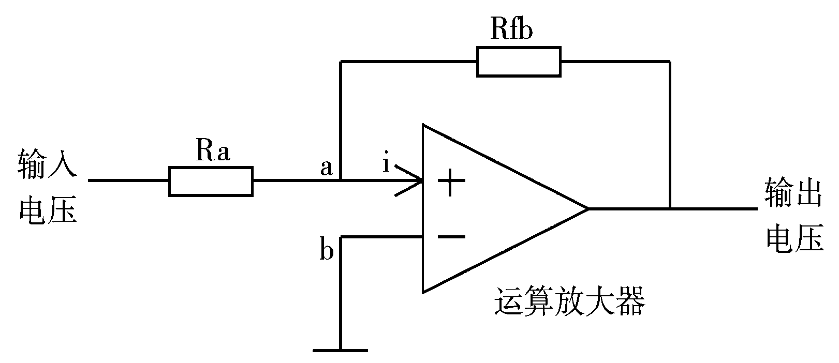
10.2 D/A转换器及其接口技术
D／A转换器一般由基准电源、电阻解码网络、运算放大器和缓冲寄存器等部件构成。在D／A转换器中的运算放大器被用作求和放大器，其典型电路如下所示。

Slide 5
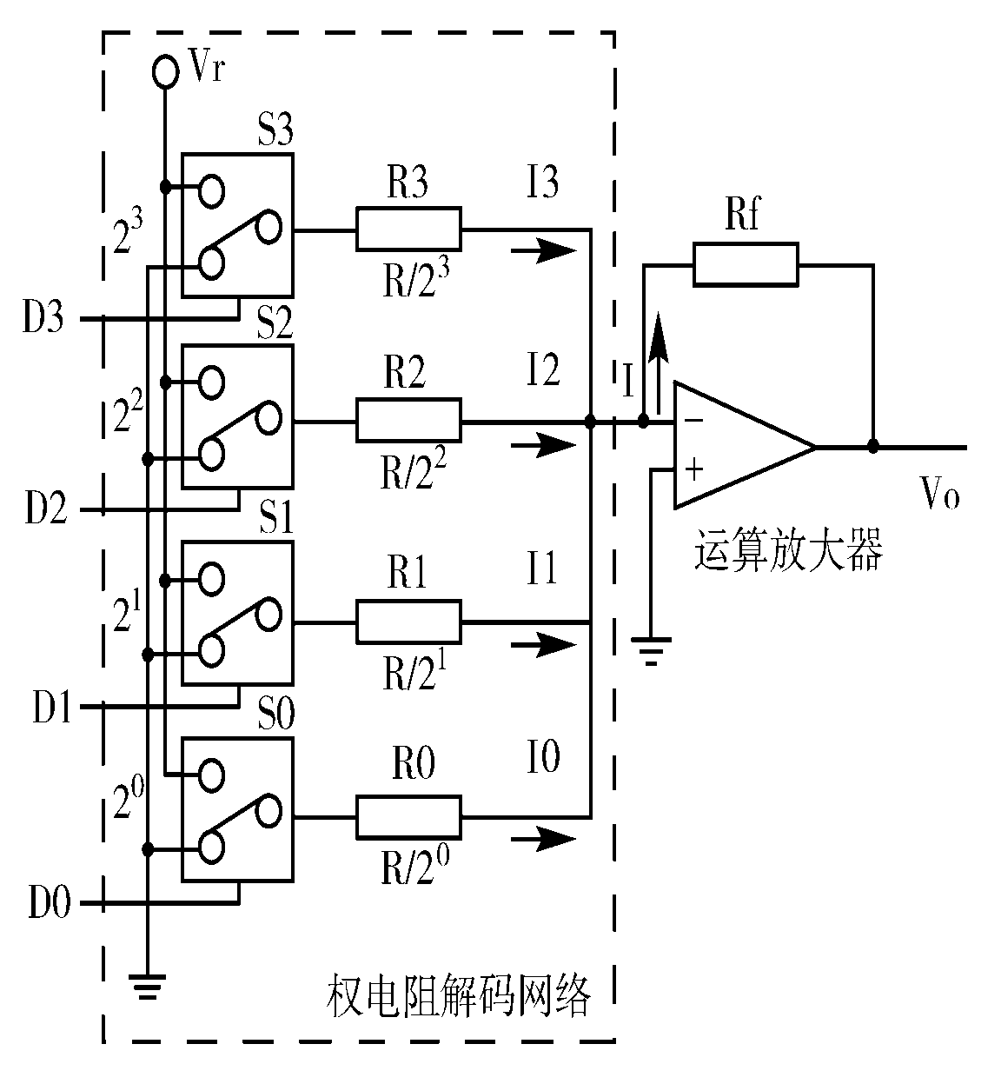
权电阻解码网络D／A转换器

Slide 6
T型电阻解码网络D／A转换器
T型电阻解码网络D／A转换器在组成结构上，由R-2R电阻解码网络和运算放大器构成。从R-2R电阻解码网络的a、b、c、d各点向右看，都是2R和2R的并联结构，它实现了按不同的“权”值产生模拟量，再由运算放大器完成累加。

Slide 7
D/A转换器工作时，只要CPU把数据送到它们的输入端，就开始转换，而不需要专门的控制信号触发转换开始。同时，D/A转换器也不提供转换结束之类的状态信号。可见，CPU对DAC的数据传送是一种无条件传送。但是，如果D/A转换器不带三态输入锁存缓冲器时，CPU就不能把数据直接通过数据总线送到D/A转换器，而需要在CPU的数据总线与D/A转换器的数据输入线之间加三态锁存缓冲器。

Slide 8
D/A转换器主要性能指标
1、分辨率（跟二进制位数有关）
2、精度（与理论值的误差）
3、线性误差（非线性度）
4、建立时间
5、转换器的温度系数
6、电源敏感度
7、输出电压一致性

Slide 9
D/A转换器的连接特性
1、输入缓冲能力
2、输入数据的宽度(即分辨率)
3、输入码制
4、输出模拟量的类型
5、输出模拟量的极性

Slide 10
D／A转换器与微处理器的接口方法
1．接口的任务
D／A转换器工作时，只要CPU把数据送到它的输入端，就开始转换，而不需要专门的控制信号会触发转换开始。同时，DAC也不提供转换结束之类的状态信号。
CPU对DAC的数据传送是一种无条件传送。

Slide 11
如果D／A转换器不带三态输入锁存缓冲器时，CPU就不能把数据直接通过数据总线送到D／A转换器，而需要在CPU的数据总线与D／A转换器的数据输入线之间加三态锁存缓冲器。
D／A转换器的分辨率大于数据总线的宽度时，CPU也不能把数据一次直接送到D／A转换器，而需要加三态锁存缓冲器，先分两次把数据送到两个三态锁存缓冲器，再同时选通两个缓冲器，将数据送到D／A转换器进行转换。
D／A转换器接口的主要任务是解决CPU与DAC之间的数据缓冲问题。

Slide 12
2．接口电路结构形式
①采用中小规模逻辑芯片构成接口电路与CPU连接；
②利用通用并行I／之间O接口芯片与CPU连接；
③采用GAL器件
在实际使用中，经常利用并行I／O接口芯片与CPU相连。

Slide 13
8位D/A转换器接口设计
DAC芯片的简化功能示意图
8位D/A转换器DAC0832
片内有三态输入缓冲器的8位D／A转换器
DAC-0832引脚功能与内部结构框图

Slide 14
0832与CPU接口电路设计
要求
通过8位D／A转换器DAC0832产生任意波形，如矩形波、三角波、梯形波、正弦波以及锯齿波等。
分析
1、连接特性。DAC0832是分辨率为8位的乘法型DAC，芯片内部带有两级缓冲寄存器。

Slide 15
2、DAC0832芯片在几个信号不同组合的控制下，可实现单缓冲、双缓冲和直通3种工作方式。
直通就是不进行缓冲，CPU送来的数字量直接送到DAC转换器，条件是除ILE端加高电平以外，将所有的控制信号都接低电平。
单缓冲是只进行一级缓冲，具体可用第一组或第二组控制信号对第一级或第二级缓冲器 进行控制。
双缓冲是进行两级缓冲，用两组控制信号分别进行控制。

Slide 16
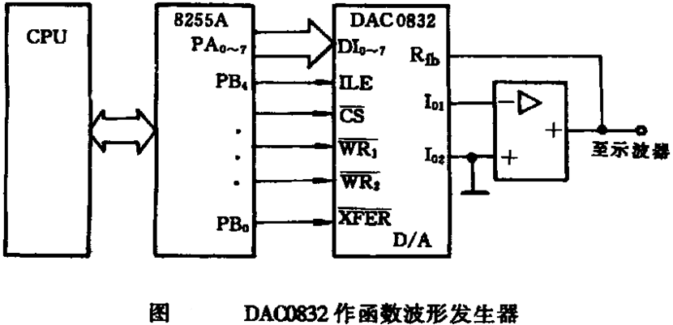
0832电路设计

Slide 17
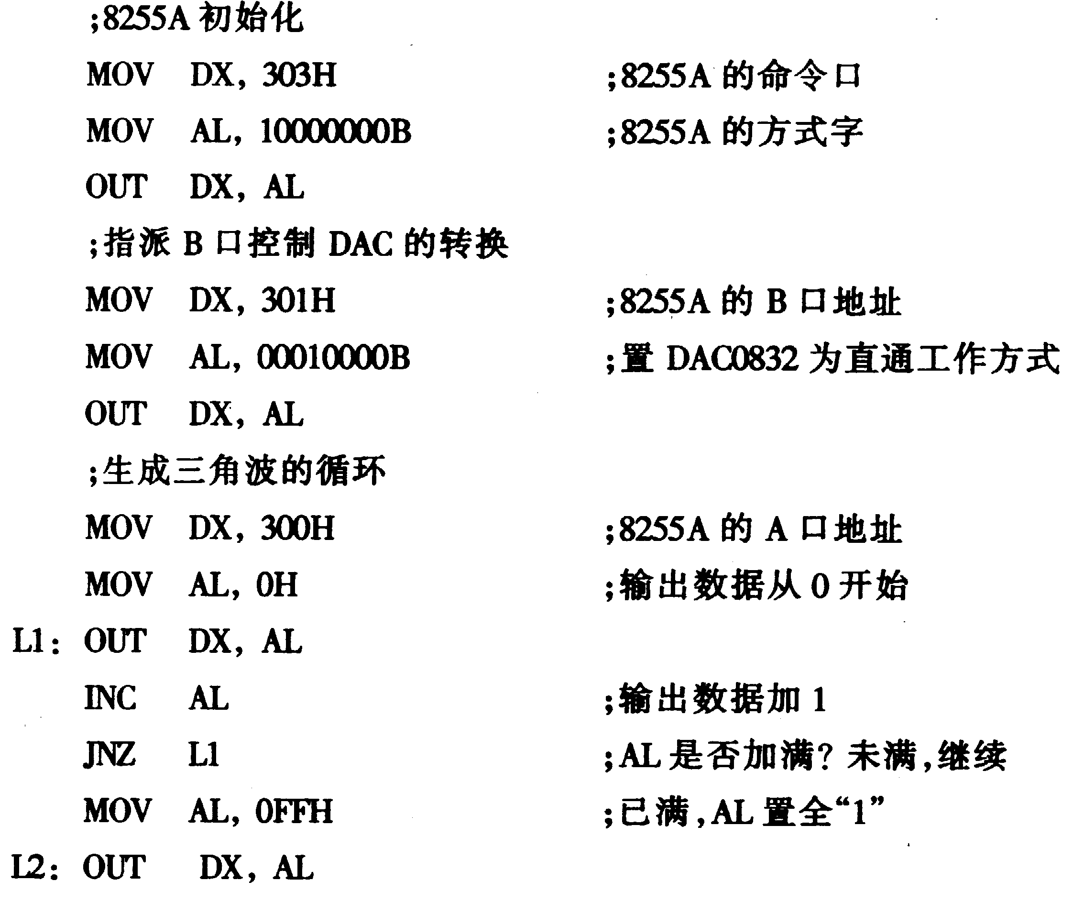
0832软件编程

Slide 18
片内无三态输入缓冲器的8位D／A转换器接口设计
要求：
利用DAC0808构成直流数字电压表。端口地址分配为：数据锁存的端口（Y1）——318H，比较器比较结果端口（Y0）——319H。
分析：
由于 DAC0808片内无三态数据输入锁存器，因此在接口电路设计中一定要外加三态锁存器或I／O并行接口芯片才能与CPU相接。

Slide 19
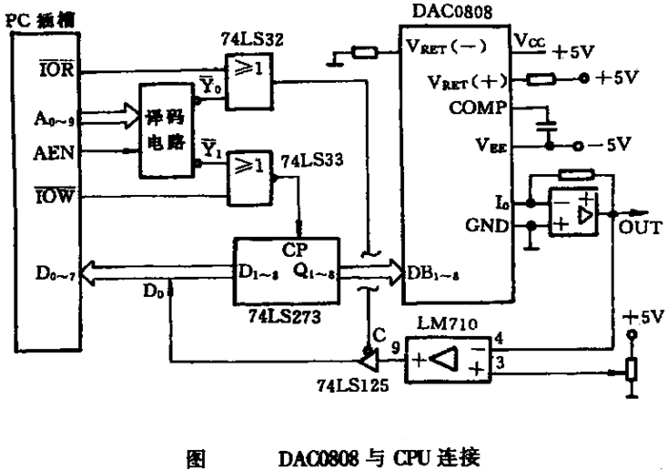
0808接口电路设计
比较器地址
D/A输出端（电压）
D/A转换器地址
比较结果读入
比较结果
比较器

Slide 20
0808接口软件编程

Slide 21
12位D/A转换器接口设计1
片内无三态输入缓冲器的12位D／A转换器接口设计
要求
对片内无输入缓冲器的12位D／A转换器设计接口，要求转换的数据按“右对齐”格式传送。
分析
由于转换器的分辨率（12位）比CPU的数据总线位数（8位）宽，CPU必须分两次送出，先送低字节，后送在字节（称右对齐）。相应的接口电路设置两个锁存器，分别锁存高字节和低字节。

Slide 22
为了防止两次送数出现间隙、而引起输出产生毛刺，因此必须同时选通存放高／低两个字节的两个锁存器，一起送数到DAC，进行D／A转换。所以在DAC的分辨率大于系统数据总线位数时要采用两级锁存器。

Slide 23
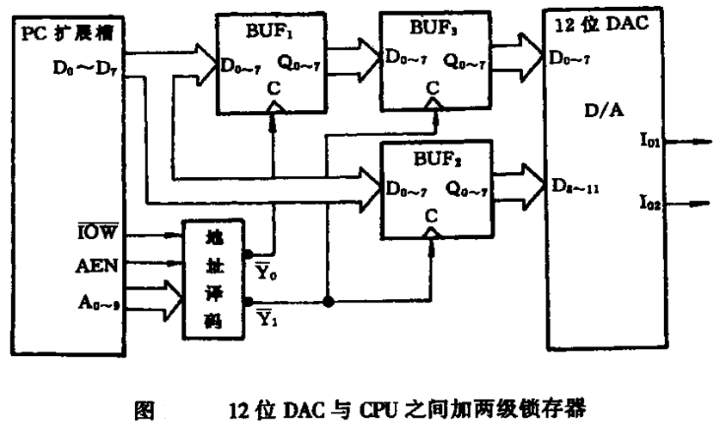
12位D/A转换器电路设计1

Slide 24
12位D/A转换器接口设计2
片内有三态输入缓冲器的12位D／A转换器接口设计
12位D/A转换器DAC1210
DAC1210引脚功能与内部结构框图
DAC1210与微机CPU的接口设计
DAC1210单缓冲工作与16位CPU的连接图
DAC1210双缓冲工作与8位CPU的连接图

Slide 25
要求：
对片内有输入缓冲器的12位D／A转换器设计接口，要求按“左对齐”的格式传送数据。
分析：
在DAC的数据输入线与系统数据总线之间不必外加锁存器，而直接相连，但由于DAC1210的分辨率位数大于系统数据总线的位数，因此，数据的传送还是要分两次。

Slide 26
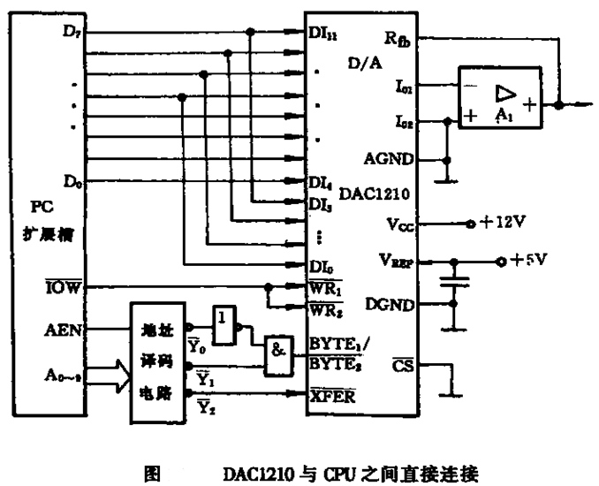
12位D/A转换器电路设计2

Slide 27
12位D/A转换器软件设计2

Slide 28
15.3 A/D转换器及其接口技术
A/D转换器的功能是把模拟量转换成数字量。由于实现此种转换的工作原理和采用的工艺技术不同，生产出了种类繁多的A/D转换芯片。A/D转换器按分辨率分为4位、6位、8位、10位、14位、16位和BCD码的3 1/2位、5 1/2位等。按照转换速度可分为超高速(转换时间≤330ns)、次超高速(330ns～3.3)、高速(转换时间<20 μs)、中速(20～ 300)、低速(转换时间>300)等。A/D转换器还可分为直接和间接A/D转换器。所谓直接A/D转换器，是把模拟信号直接转换成数字信号，如逐次逼近型、并联比较型等。

Slide 29
A/D转换的基本概念
A/D转换的过程，是一个将模拟信号变换为数字信号的编码过程。
数字D永远不能精确地表示被测物体质量m_{x}，而只能以一个最小砝码m_{min}的精度去逼近。
若模拟参考量为R，则输出数字量D和输入模拟量A之间的关系为 D≈ A/R
R（U_{REF}）
m_{X}
m_{X}
A/D转换类似用天平测量质量
m_{X}
A/D转换器
D
A/D转换
m_{min}
质量天平仪
质量天平仪
质量天平仪

Slide 30
A/D转换的基本概念（续）
m_{min}称为量化单位。无论m_{min}多小，总不能是无穷小，由m_{min}不能是无穷小而带来的误差称为量化误差。
量化误差是不能消除的。但A/D转换得出的数字量可以提供较模拟量更多的有效数字，使得数据处理的总体精度大大提高。
LSB

Slide 31
A/D转换器的主要参数
1、分辨率
指A／D转换器能够转换成二进制数据的位数。
2、转换时间
指从输入启动转换信号开始到转换结束，得到稳定的数字输出量为止的时间。

Slide 32

A/D转换器的主要参数（续）
3、转换速率：每秒转换的次数。
转换速率与转换时间不一定是倒数关系。
例如：
两次转换过程允许有部分时间的重叠，因而转速率大于转换时间的倒数，这称作管线（pipelining）工作方式。

Slide 33
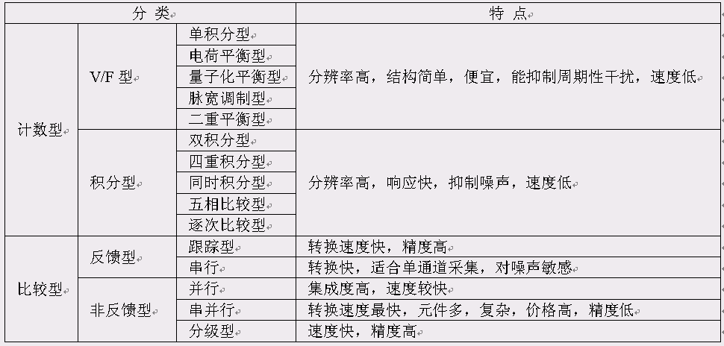
A/D转换器的主要类型

Slide 34
A/D转换器的主要类型（续）
1、积分型
积分型A/D工作原理是将输入电压转换成时间(脉冲宽度信号)或频率(脉冲频率)，然后由定时器/计数器获得数字值。
优点：用简单电路就能获得高分辨率
缺点：由于转换精度依赖于积分时间，因此转换速率很低。
初期的单片A/D转换器大多采用积分型，现在逐次比较型已逐步成为主流。

Slide 35
A/D转换器的主要类型（续）
2、逐次比较型
逐次比较型A/D由一个比较器和D/A转换器通过逐次比较逻辑构成，从MSB开始，顺序地对每一位将输入电压与内置D/A转换器输出进行比较，经n次比较而输出数字值。
电路规模属于中等。
优点：速度较高、功耗低，在低分辨率（<12位）时价格便宜，但高精度（>12位）时价格很高。

Slide 36
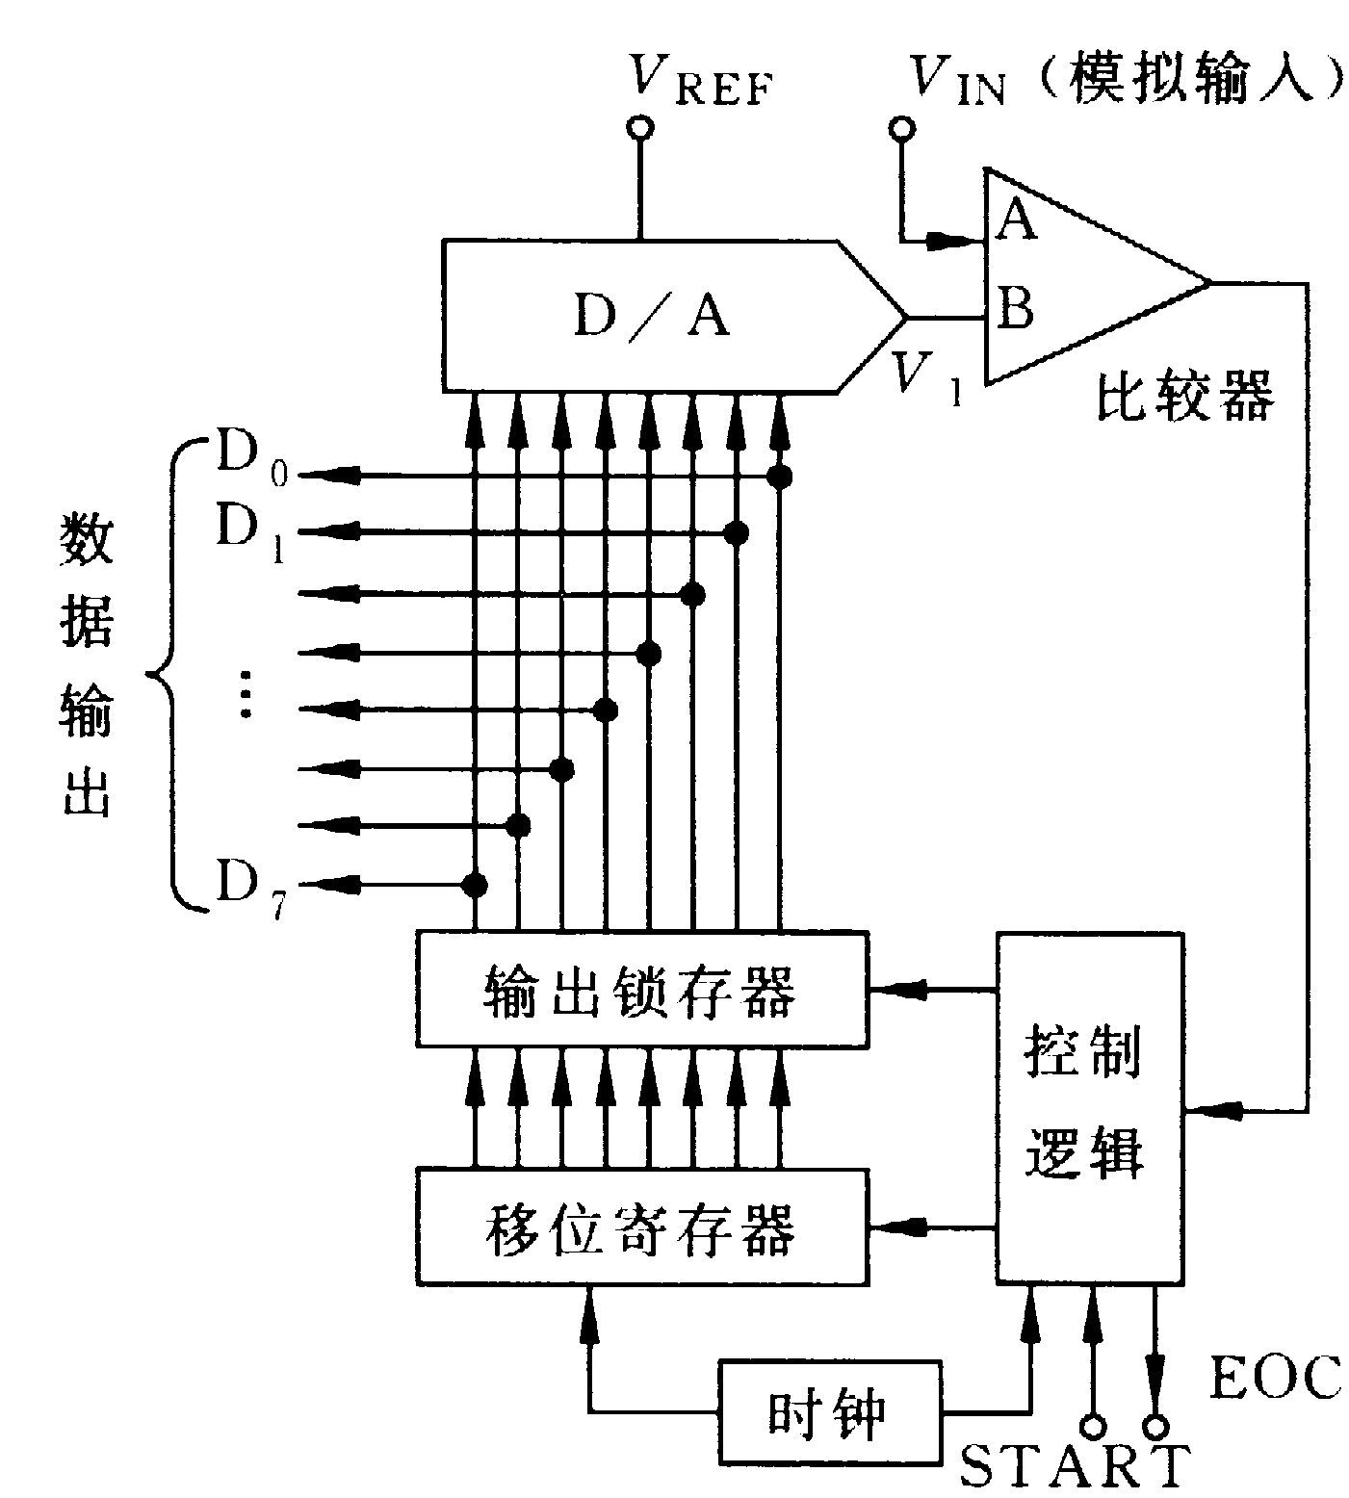
逐次逼近法
A/D转换器

Slide 37
A/D转换器的主要类型（续）
3、并行比较型/串并行比较型
并行比较型A/D采用多个比较器，仅作一次比较而实行转换，又称FLash(快速)型。由于转换速率极高，n位的转换需要2^{n}-1个比较器，因此电路规模也极大，价格也高，只适用于视频A/D转换器等速度特别高的领域。
串并行比较型A/D结构上介于并行型和逐次比较型之间，最典型的是由2个n/2位的并行型A/D转换器配合D/A转换器组成，用两次比较实行转换，所以称为Half flash（半快速）型。

Slide 38
A/D转换器的主要类型（续）
4、Σ-Δ(Sigma-delta)调制型
Σ-Δ型A/D由积分器、比较器、1位D/A转换器和数字滤波器等组成。
原理：近似于积分型，将输入电压转换成时间（脉冲宽度）信号，用数字滤波器处理后得到数字值。
电路的数字部分基本上容易单片化，因此容易做到高分辨率。
主要用于音频和测量。

Slide 39
A/D转换器的主要类型（续）
5、容阵列逐次比较型
在内置D/A转换器中采用电容矩阵方式，也可称为电荷再分配型。
一般的电阻阵列D/A转换器中多数电阻的值必须一致，在单芯片上生成高精度的电阻并不容易。如果用电容阵列取代电阻阵列，可以用低廉成本制成高精度单片A/D转换器。 最近的逐次比较型A/D转换器大多为电容阵列式的。

Slide 40
A/D转换器的主要类型（续）
6、压频变换型
通过间接转换方式实现模数转换。
原理：首先将输入的模拟信号转换成频率，然后用计数器将频率转换成数字量。
从理论上讲，这种A/D的分辨率几乎可以无限增加，只要采样的时间能够满足输出频率分辨率要求的累积脉冲个数的宽度。
优点是分辨率高、功耗低、价格低，但是需要外部计数电路共同完成A/D转换。

Slide 41


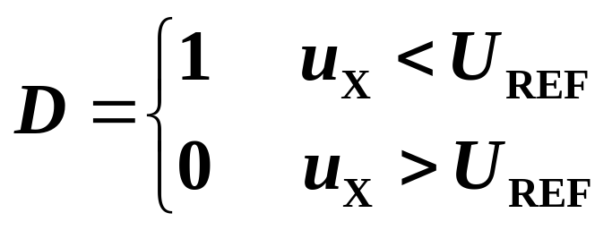
A/D转换的基本原理
1、A/D转换器的关键部件——比较器
A/D转换的过程就是用模拟量A与参考量R比较的过程，因此，电压比较器就成了A/D转换器中重要部件。
∞
0
u_{X}
1
D
U_{REF}
+
比较器的输出为

Slide 42
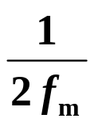
A/D转换的基本原理（续）
模拟信号
2、取样—保持电路
f(t)
所谓取样就是将一个时间上连续变化的模拟量转换为时间上离散的模拟量。
根据取样定理，每经过一定时间间隔T_{S}取出信号的一个值，只要
T_{S}≤ （f_{m}为信号频带中的最高频率），这些取样值就可以无损失地表达原模拟信号。
O
t
f *(t)
7
6
5
4
3
2
1
t
O
1T_{S}
2T_{S}
3T_{S}
4T_{S}
5T_{S}
6T_{S}
7T_{S}
8T_{S}
取样信号

Slide 43
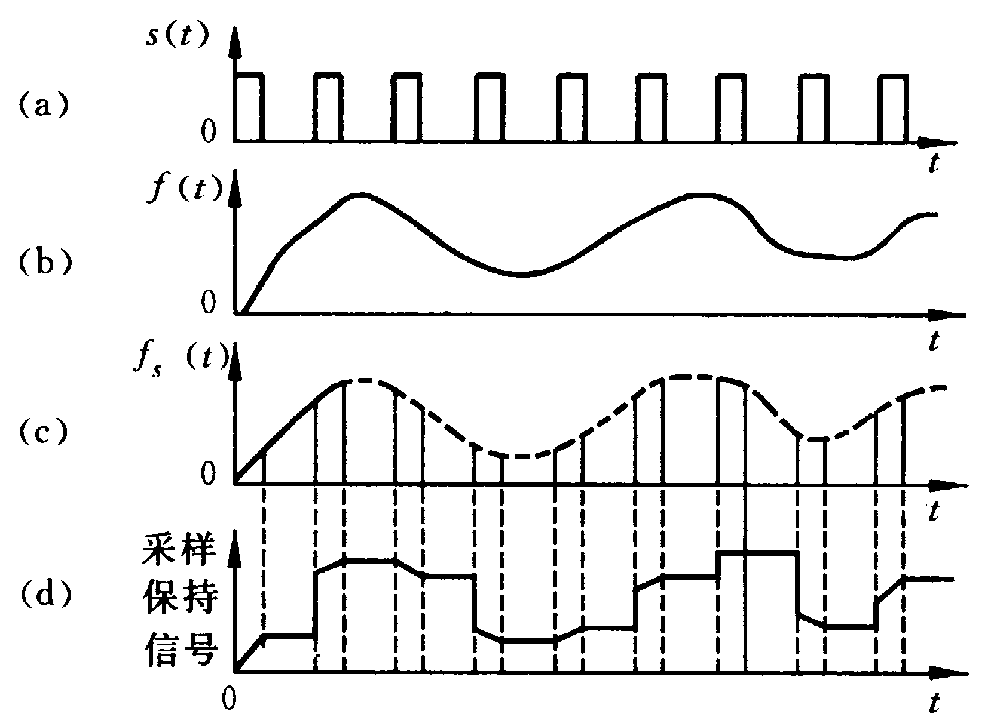
采样保持波形图

Slide 44
3、量化和编码
量化，就是用基本的量化电平q的个数来表示采样—保持电路得到的模拟电压值。量化过程就是把采样保持下来的模拟值舍入成整数的过程。
由于量化而产生的误差，称之为量化误差，它直接影响了转换器的转换精度。量化误差是由于量化电平的有限性造成的，所以它是原理性误差，只能减小，而无法消除。
为减小量化误差，根本的办法是取减小的量化电平。
编码就是把已经量化的模拟数值用二进制数码、BCD码或其他码来表示。

Slide 45

A/D转换的基本原理（续）
R₂
在取样脉冲S（t）持续时间t_{w}内 ，T导通。输入信号u_{I}经开关T对电容C进行充电，然后T断开。只要充电时间常数远小于取样信号S（t）的持续时间t_{w}，则输出信号u_{O}就能跟踪输入信号u_{I}的变化。
+ -
由于对模拟量进行量化的过程需要一定的时间，所以为保证转换精度，在转换（即量化）时间内应使取样点的函数值保持不变。
C
∞
R₁
T
u_{I}
u_{O}
+
u_{O}= -u_{C}
S(t)
S(t)
S(t)
S(t)
S(t)
当取样脉冲结束，即在T_{S}-t_{w}时间内，场效应管T关断，因而电容器上电压u_{C}无泄放回路，保持不变，则u_{O}=-u_{C}也保持不变。
这种暂时保持由瞬时取样得到的模拟信号的电路，就是取样—保持电路。右图是一种常用的取样—保持电路。
1
S(t)
0
t_{W}
T_{S}-t_{W}

Slide 46
A/D转换器的外部特性
1、模拟信号输入线
来自被转换的对象，有单通道输入与多通道输入之分。
2、数字量输出线
是ADC将数字量送给CPU的数据线。数据线的根数表示ADC的分辨率。

Slide 47
A/D转换器的外部特性（续）
3、转换启动线（START 输入）
它是由系统控制器发出的一种控制信号，此信号一到， A／D转换就开始，启动转换信号不到，A／D转换器不会自动开始转换，并且是发1次启动信号只能转换1次，采集1个数据。
4、转换结束线（EOC 输出）
转换完毕后由ADC发出A／D转换结束信号，它是一种状态信号。

Slide 48
A/D转换器与CPU的连接
1、A／D转换器的分辨率（精度）
ADC的分辨率位数与CPU的数据总线的位数是否一致？若不一致，并且是分辨率高于数据总线的宽度，则CPU读数据时，需要两次读取，而且读取的数据在存储区存放的格式，有左对齐与右对齐之分。所谓“左对齐’是指一个数据的最高位放在最左边，缺位在右边，并以0补齐。而“右对齐”是一个数据的最低位放在最右边，缺位在左边，并以0补齐。

Slide 49
A/D转换器与CPU的连接（续）
2、A／D转换器的输出锁存器
在ADC芯片内有无三态数据输出锁存器？若有，则ADC的数据线可直接挂在CPU的数据总线上；若无，则须在ADC的输出数据线与CPU的数据总线之间，外加三态锁存器，才能连接。

Slide 50
A/D转换器与CPU的连接（续）
3、A／D转换器的启动信号
电平启动——启动电平要在整个转换过程中维持不变，直到转换结束为止。如果转换结束之前撤销启动信号，就会中止转换过程，而得不到正确的转换结果。
脉冲方式启动——转换开始之后，即可撤除启动信号。一般采用IOW或IOR的脉宽就可以了。

Slide 51
A/D转换器接口的主要操作
1、进行通道选择。
2、发转换启动信号。
3、读“转换结束”状态信号。
4、读取转换的数据。
5、发采样／保持（S／H）控制信号。

Slide 52
A/D转换器数据的传送
A／D转换器与内存之间交换数据，根据不同的要求，可采用查询、中断、DMA方式以及在板RAM技术。
查询方式：只需一个程序。
中断方式：需要两个程序，一个主程序和一个服务程序。
DMA方式：数据采集的操作与查询和中断方式基本相同，只是对所采集的数据如何传送到内存的方法有所不同。

Slide 53
A/D转换器数据的传送（续）
超高速数据采集系统：A／D转换器速度非常快，可能采用DMA方式传送也跟不上转换的速度，故在A／D转换器板上设置RAM，把采集的数据先就近存放在RAM中，然后，再从板上的RAM取出数据送到内存。

Slide 54
A／D转换器接口电路的结构形式
1、采用中小规模逻辑电路
2、采用通用的可编程并行接口芯片
3、采用GAL器件

Slide 55
ADC0809结构
8位A/D转换器ADC0809
ADC0809引脚图
ADC0809内部结构框图
地址与选通某输入通道的关系表
ADC0809工作时序图

Slide 56
ADC0809与系统总线的连接
ADC0809芯片输出端具有可控的3态输出门，可直接和系统总线相连，由读信号控制3态门，在转换结束后，CPU通过执行一条输入指令，而产生读信号，将数据从A／D转换器取出。
操作方法：
1、发启动命令START
2、读入转换完成信号EOC
3、读入转换数据

Slide 57
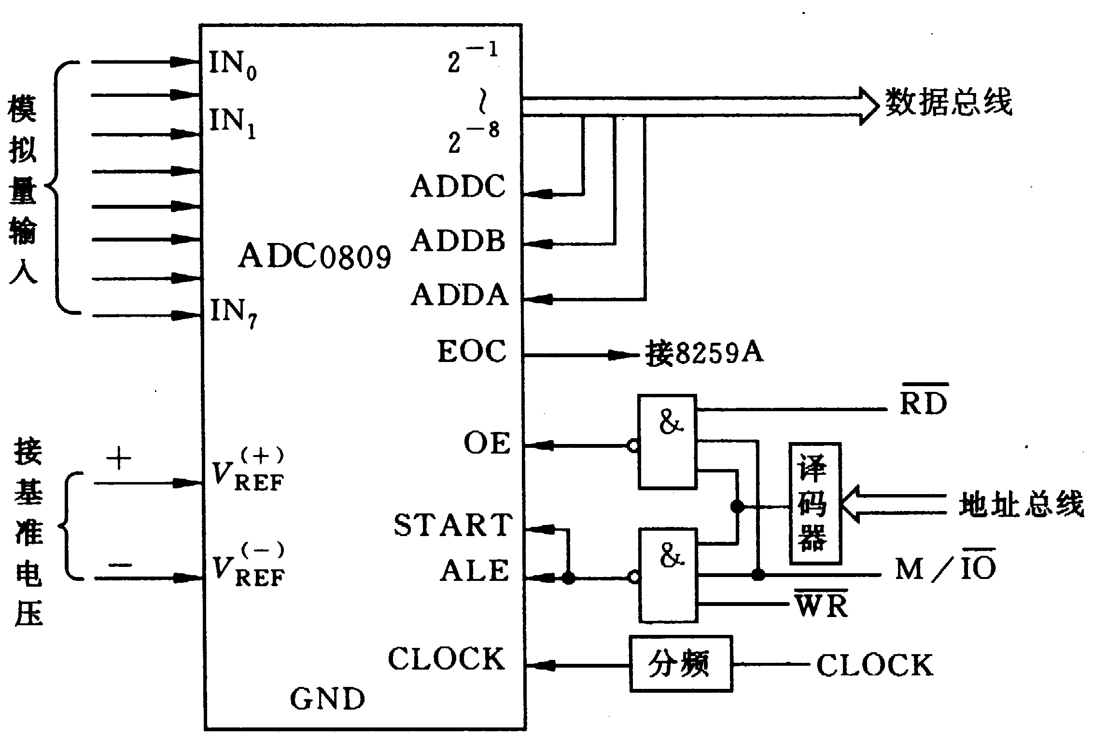
ADC0809与系统总线的连接

Slide 58
例：假设DAC0809端口地址为60H，要把3通道的模拟量转换成数字量送到AL寄存器中，程序如下。
主程序：
START： MOV AL，03H
OUT 60H，AL；送通道地址，启动转换
中断服务程序：
IN AL，60H；读取转换数字量

Slide 59
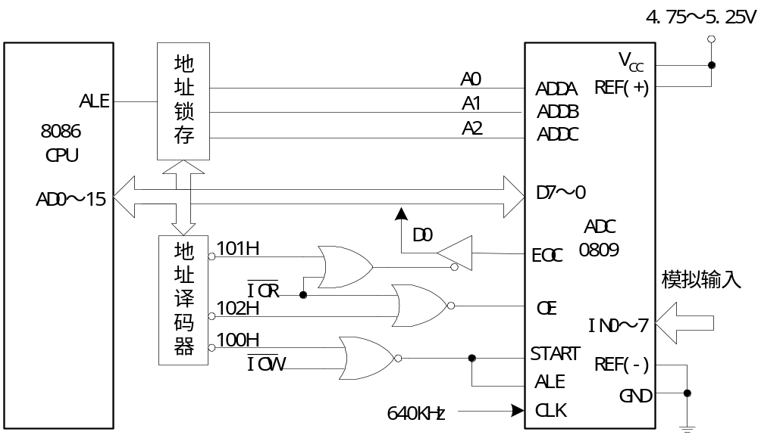
ADC0809与8086CPU的接口

Slide 60
采用查询法编程
假设仅对模拟通道IN0进行A/D转换。
译码器输出的地址分别为：100H、101H、102H采用查询方式的程序如下(对0通道采样一个点)：
MOV DX，100H
OUT DX，AL ；选通IN0，启动A/D转换
NOP ；延时
NOP
MOV DX，101H
WT： IN AL，DX ；读入EOC标志
TEST AL，01H
JZ WT ；未结束，返回等待
MOV DX，102H
IN AL，DX ；结束，把结果送入AL中

Slide 61
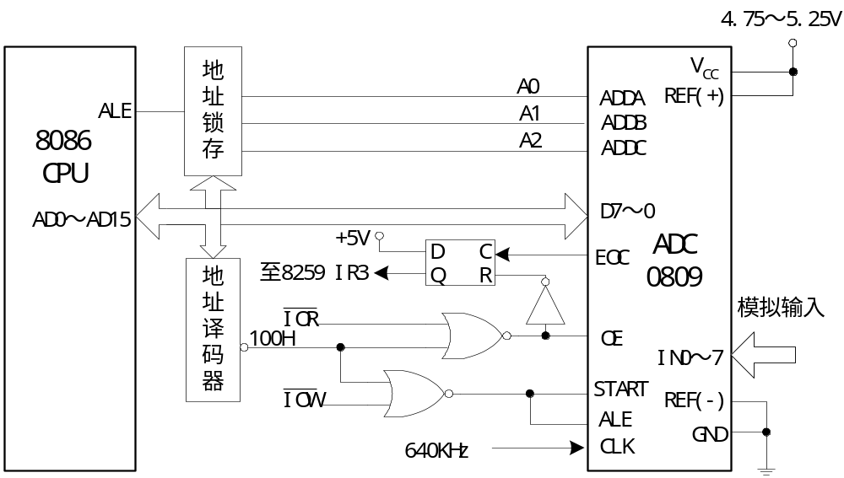
与8086CPU的中断法接口

Slide 62
ADC0809与8086CPU接口
1.查询法
ADC0809与CPU的连接(查询法)
查询法编程
2.中断法
ADC0809与CPU的连接(中断法)
中断法编程

Slide 63
12位片内带有三态输出锁存器的
A／D转换器AD1674
12位A/D转换器AD1674
AD1674引脚图
AD1674引脚组合控制功能
AD1674内部结构框图
AD1674输入接线图
AD1674与微机总线接口

Slide 64
AD1674接口设计
1．要求
进行12位转换，转换结果分两次输出，以左对齐方式存放在首址为400H的内存区。共采集64个数据。ADC与CPU之间采用查询方式交换数据，为此，采用AD1674作为A／D转换器。

Slide 65
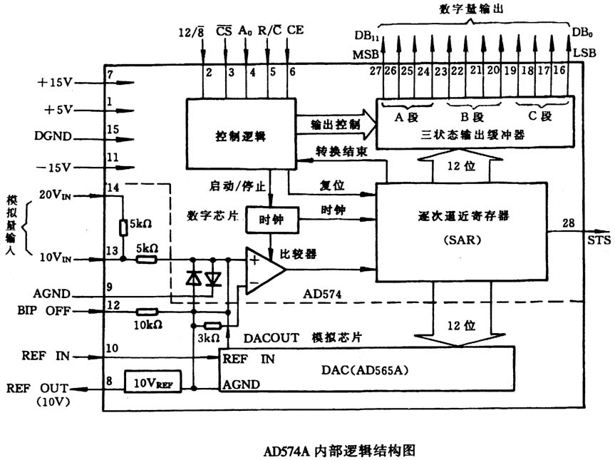
AD1674内部逻辑结构图

Slide 66
2．分析
AD1674A是具有三态输出锁存器的A／D转换器，它可以作12位转换，也可作8位转换。
AD1674A是单通道输入，可以单极性输入 0～+10V或 0～+20V，也可双极性输入- 5～—+5V或-10～+10V。

Slide 67
信号定义：
CE：片允许信号。
CS：片选。
R／C：双功能引脚。 R／C =1，用于读数据； R／C =0，用于启动转换。
12／8：数字量输出位数控制， 12／8 =1，1次输出12位数据；12／8 =0，1次输出8位数据。

Slide 68
A0：双功能引脚。在转换启动时，若A0=0，则AD1674A作12位转换器用；若A0=1，则AD1674A作8位转换器用。在读数据时，若A0=0，则读高字节；若A0=1，则读低字节。
STS：状态线，在转换期间，STS为高；当转换结束时，STS变低。

Slide 69
3．设计
AD1674A内部有三态输出锁存器，输出线可直接与系统数据总线相连。
设计图中I／O端口地址译码有三个端口地址：Y0=310H，为状态口；Y1=311H，为数据口（低4位）；Y2=312H，为转换启动控制口／数据口（高8位）。

Slide 70
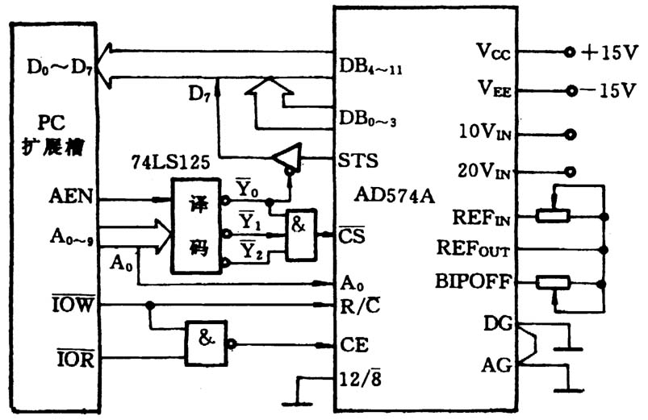
AD1674与CPU连接原理图

Slide 71
软件编程：

Slide 72
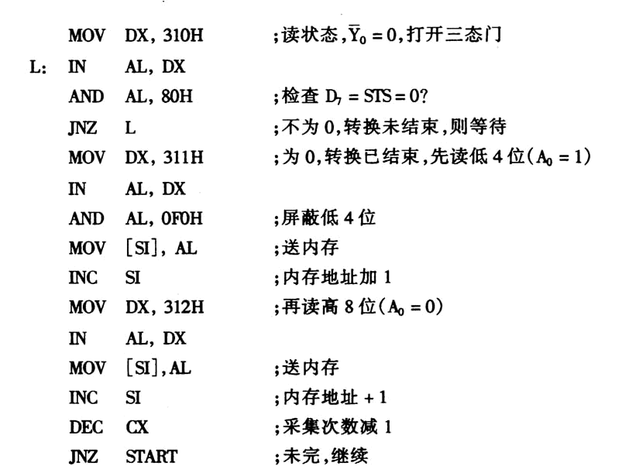

Slide 73
12位片内不带三态输出领存器的A／D转换器接口设计
1．要求
某数据采集系统，采用ADC1210作12位转换，转换的数据按右对齐格式存放。CPU与接口之间用查询方式交换数据。

Slide 74
2．分析与设计
ADC1210是无三态输出锁存功能的 A／D转换器，数据线不能与系统数据总线直接连接，必须通过两个具有三态锁存能力的74LS244接到CPU的数据总线上。分两次传送12位数据，先读高字节，最高4位补0，后读低8位，实现右对齐的数据格式。SC为转换启动信号，CC是转换结束信号。
地址分配是：两个数据口Y0（330H）和Y1（331H），一个转换启动的控制口Y2（332H）以及一个状态口Y0（330H）。

Slide 75
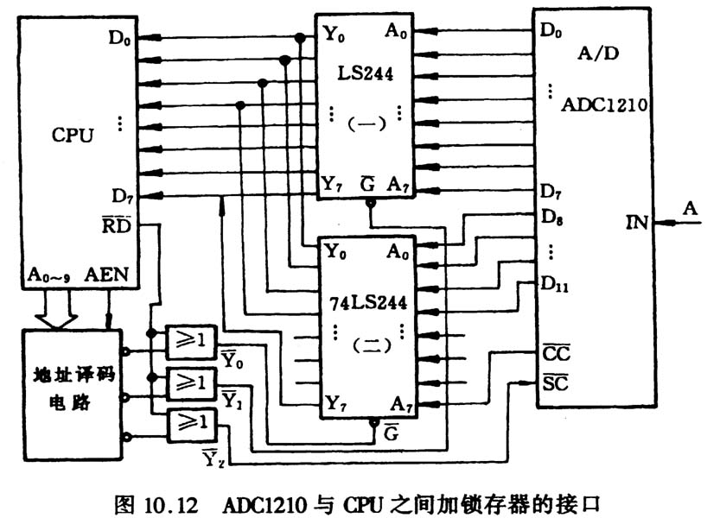
ADC1210与CPU的连接原理图

Slide 76
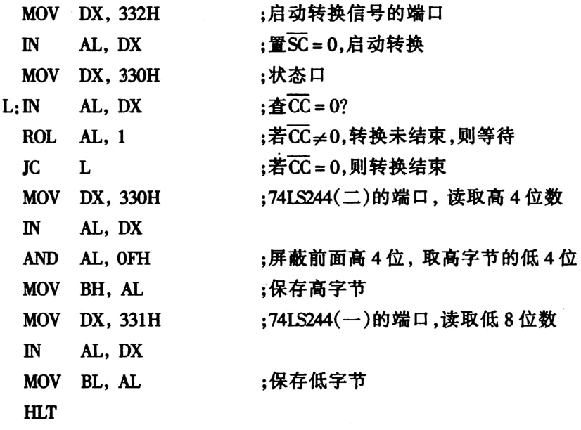
编程：

Slide 77
微型计算机系统的
A／D、D／ A通道
一、模拟通道的电路组成
一个完整的数据采集系统，除了传感器、信号前级处理（放大、滤波）等环节外，其余部分称为A／D通道。它包括CPU、模拟量输入接口、A／D转换器、采样／保持器和多路模拟开关。
一个完整的控制系统，除了功放与执行元件之外，其余部分称为D／A通道。它包括CPU、模拟量输出接口、D／A转换器、多路模拟开关和输出保持器（缓冲器）。

Slide 78
1．多通道模拟开关
采用模拟多路开关是用来实现信号的分时切换。
要求：
①当切换开关接通时，希望它的导通静态电阻无穷小；
②当切换开关断开时，希望它的开路静态电阻无穷大；
③切换速度越快越好。

Slide 79
如果是多个模拟信号源共用一个A／D转换器，则需要“多到一”开关来分时切换模拟量的输入。而如果一个D／A转换器把模拟量分时送给多个控制端时，则又需要“一到多”开关来切换模拟量的输出。

Slide 80
二、模拟通道的结构形式
1．A／D通道的结构形式
（1）单通道
①不带采样／保持器的单通道。用于直流或低频模拟信号的A／D转换。
②带采样／保持器的单通道。用于高速模拟信号的A／D转换。

Slide 81
采样／保持器的技术指标有：
孔径时间——从发出保持命令到采样／保持器的开关断开而进入保持状态所需要的时间
采样时间——从发出采样命令到S／H的输出电压由保持值达到输入信号当前值所需时间
保持电压衰减速率——在保持状态下，由于漏电流引起保持电压衰减。

Slide 82
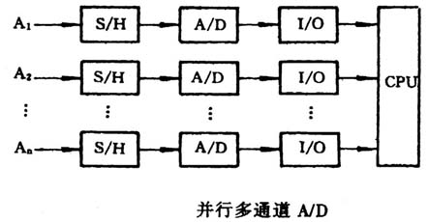
（2）多通道
①每个通道部带有采样／保持器和A／D转换器的并行多通道

Slide 83
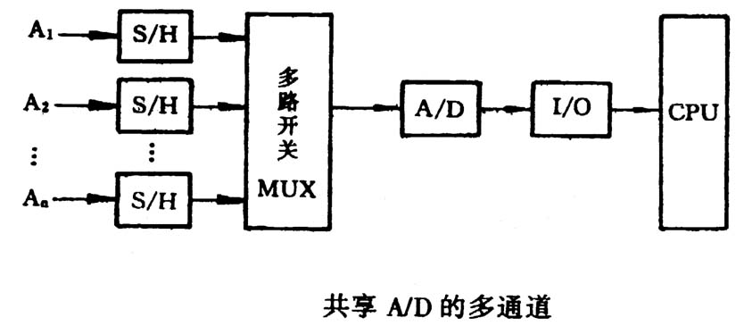
②各通道带采样／保持器，但共享A／D的多通道

Slide 84
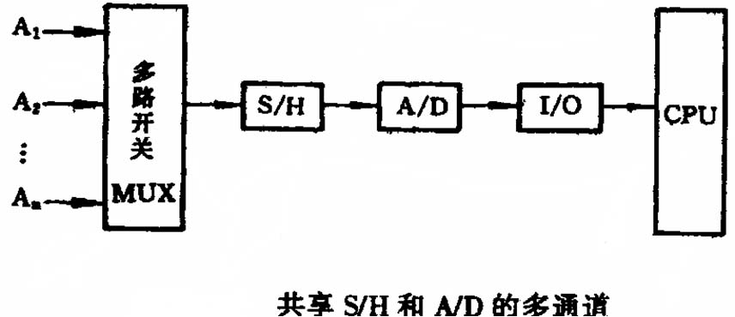
③共享采样／保持器和A／D转换器的多通道

Slide 85
2．D／A通道的结构形式
（1）单通道
①带输入锁存器的D／A转换单通道。输出模拟量由锁存器保存，不需要刷新。
②带保持器输出的单通道。输出的模拟量是靠电容的记忆功能维持，不能长久保持模拟量信息不变，必须定时刷新。

Slide 86
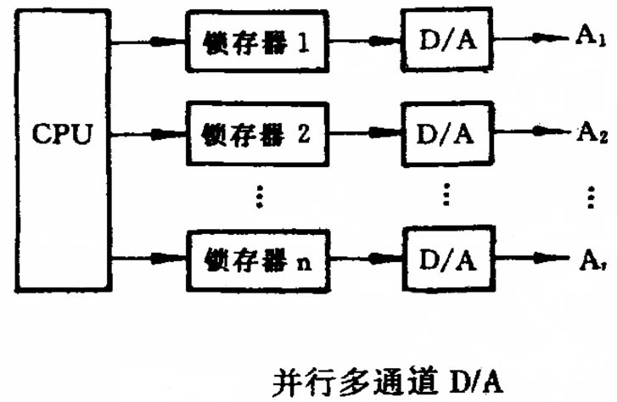
（2）多通道
①每个通道都带锁存器及D／A转换器的并行多通道，一般用于高速系统。

Slide 87
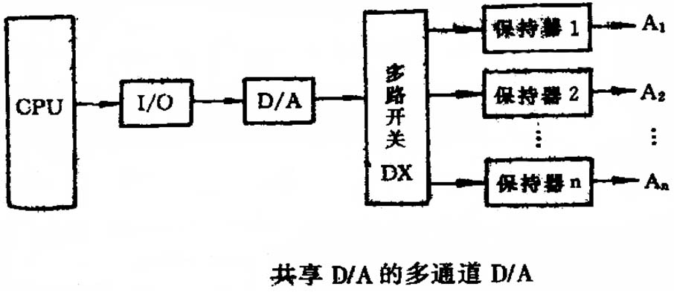
②共享D／A转换器的多通道

Slide 88
A/D转换器与微机接口
需注意的问题
1、ADC的数字输出特性
ADC与处理机之间除了明显的电器兼容特性外，其数字输出最好具有三态能力，从而使接口简化。
2、ADC与CPU间的时间配合问题。
A/D转换器从接到启动命令到完成转换给出转换结果数据需要一定的转时间，一般来说快的需要零点几个微秒，慢的要几十或几百微秒。
通常最快的ADC转换时间都比机器的指令周期长。
通常有固定延时等待法、中断响应法、保持等待法等。

Slide 89
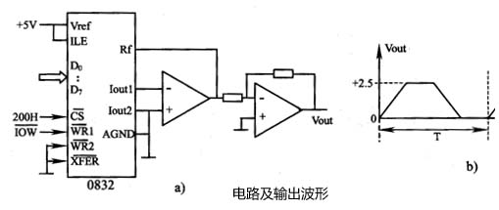
课堂练习
试为下图(a)编写程序，使之输出100个下图(b)中的波形。

Slide 90
答案
参数：N1=T/4，N2=0FFH/(5V/2.5V)/N1
START: MOV DX, 200H
MOV CL, 100
LP0: MOV AL, 0
MOV CH, N1
LP1: OUT DX, AL
ADD AL, N2
DEC CH
JNZ LP1
MOV CH, N1

Slide 91
LP2: OUT DX, AL
DEC CH
JNZ LP2
MOV CH, N1
LP3: OUT DX, AL
SUB AL, N2
DEC CH
JNZ LP3
MOV CH, 0

Slide 92
LP4: OUT DX, AL
DEC CH
JNZ LP4
DEC CL
JNZ LP0
MOV AH, 4CH
INT 21H

Slide 93
本章放映结束
谢谢大家！

Slide 94
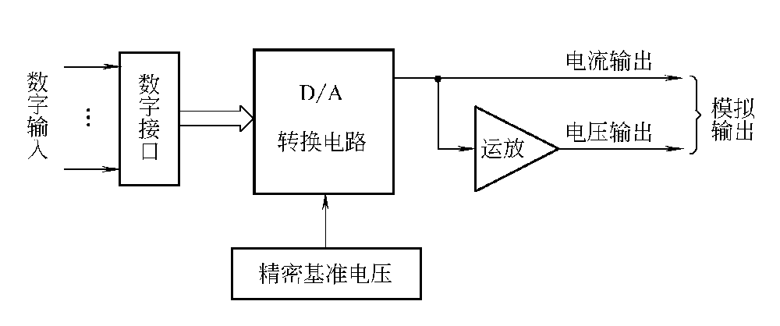
DAC芯片的简化功能示意图

Slide 95
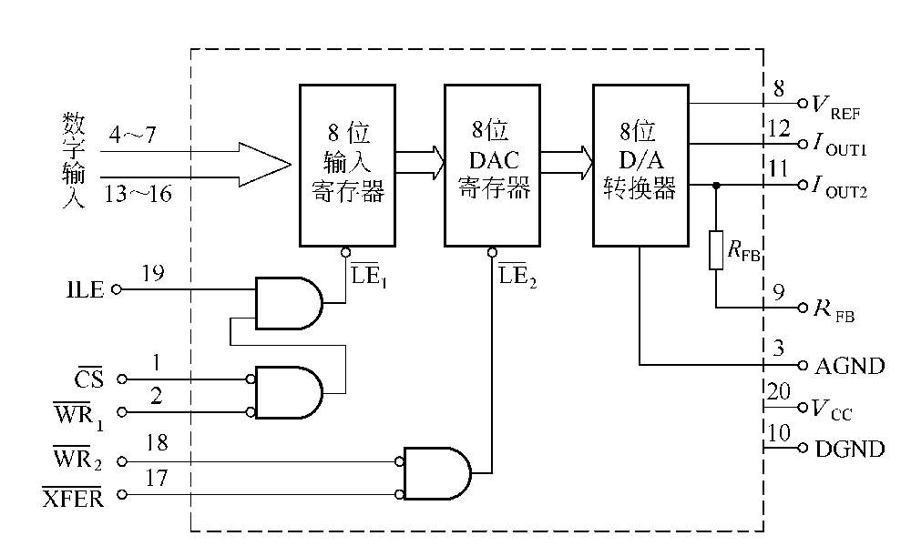
0832引脚功能与内部结构框图

Slide 96
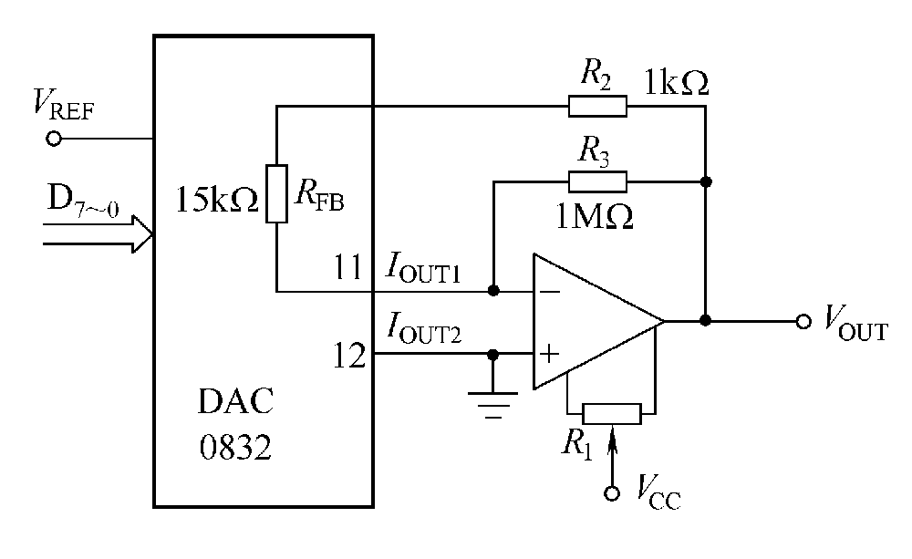
单极性工作输出接线图

Slide 97
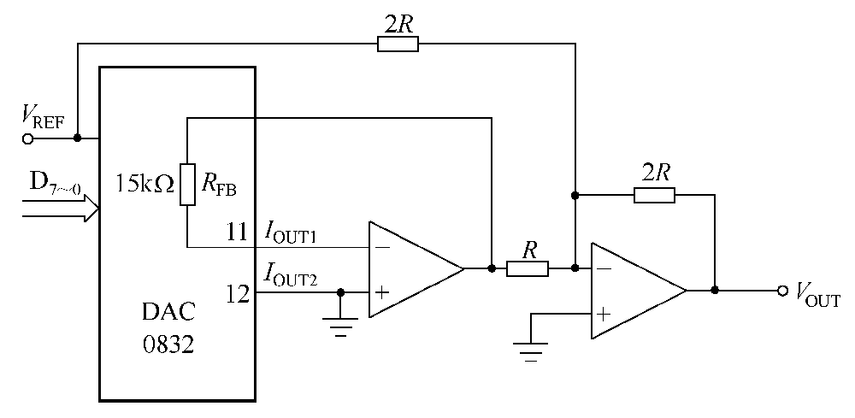
双极性工作输出接线图

Slide 98
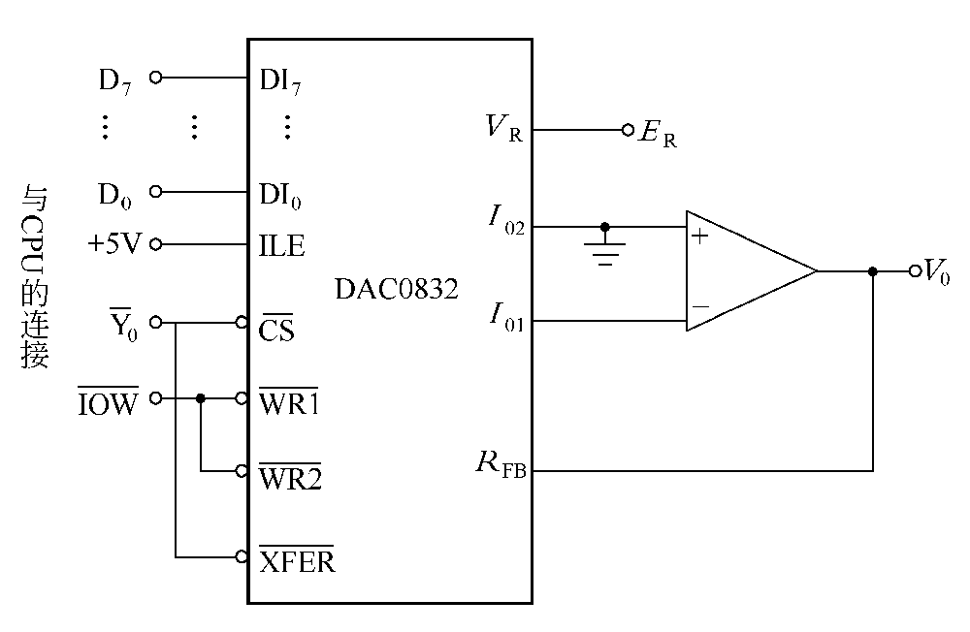
单缓冲工作与CPU的连接图

Slide 99
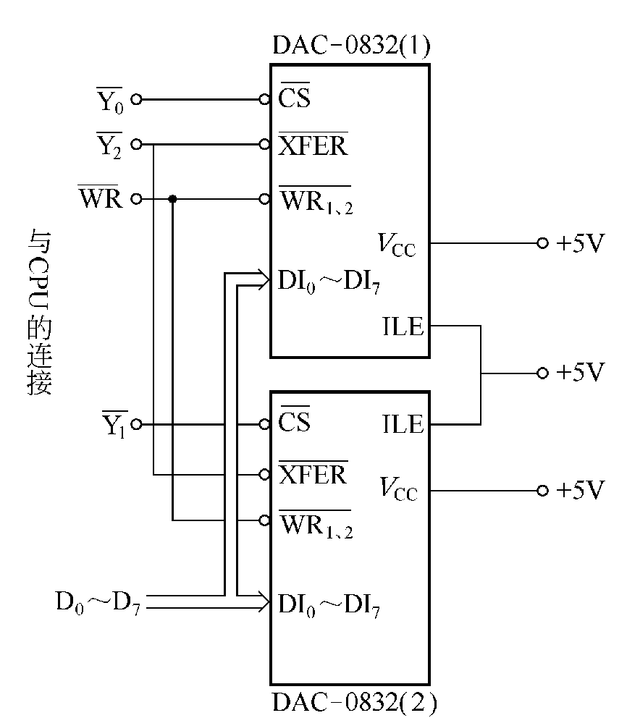
双缓冲工作与CPU的连接图

Slide 100
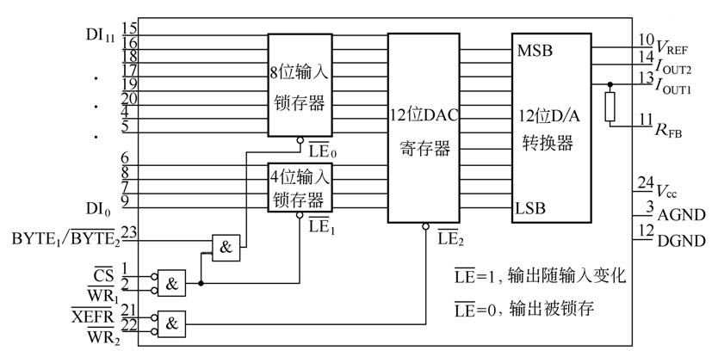
DAC1210引脚功能与内部结构框图

Slide 101
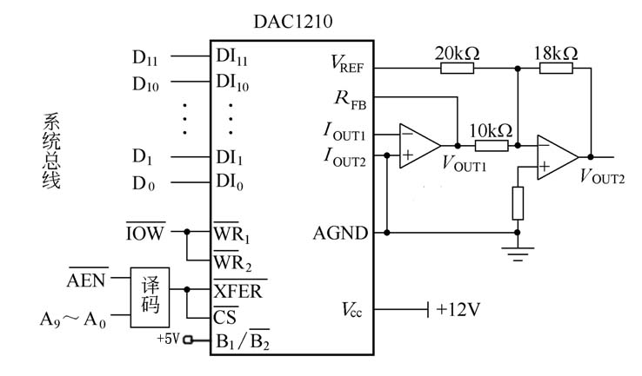
DAC1210单缓冲工作与16位CPU的连接图

Slide 102
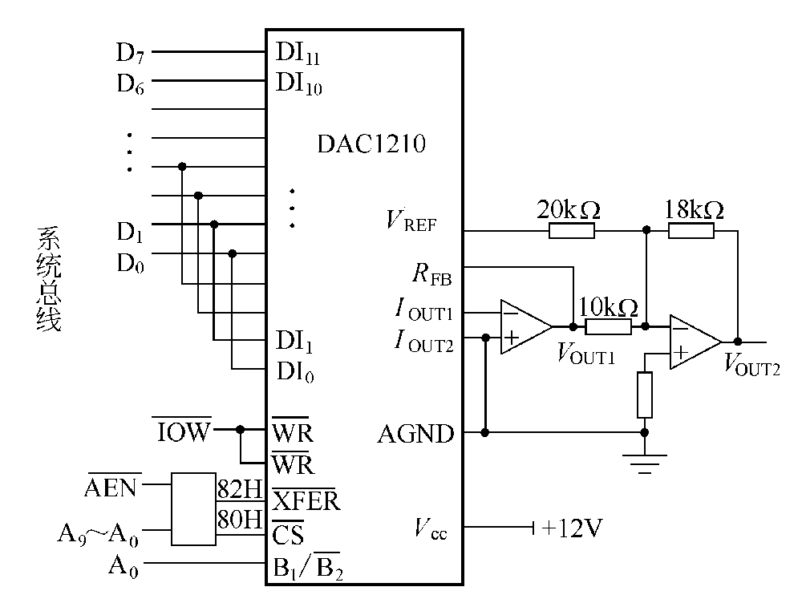
DAC1210双缓冲工作与8位CPU的连接图

Slide 103
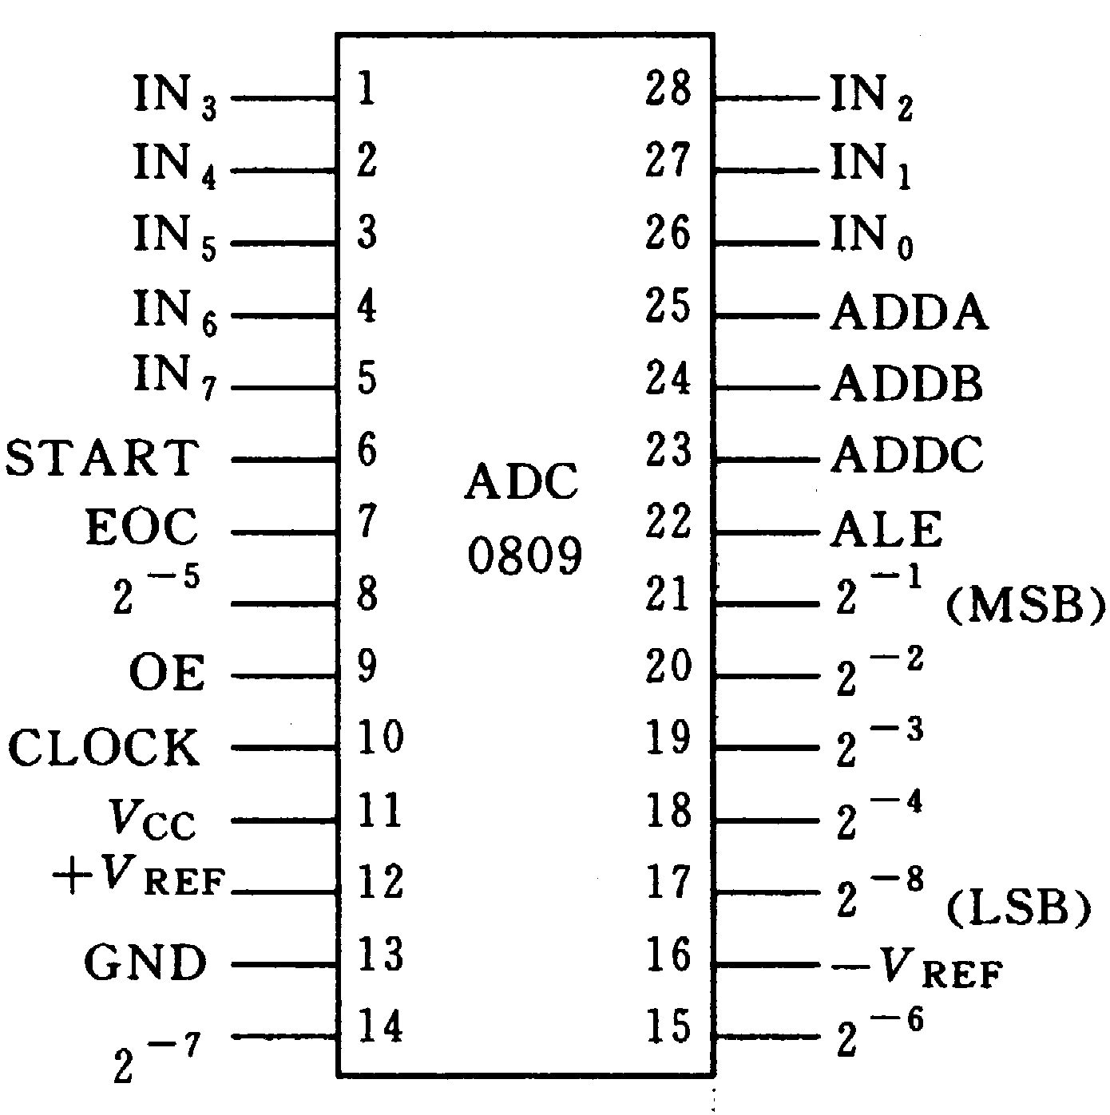
ADC0809引脚图

Slide 104
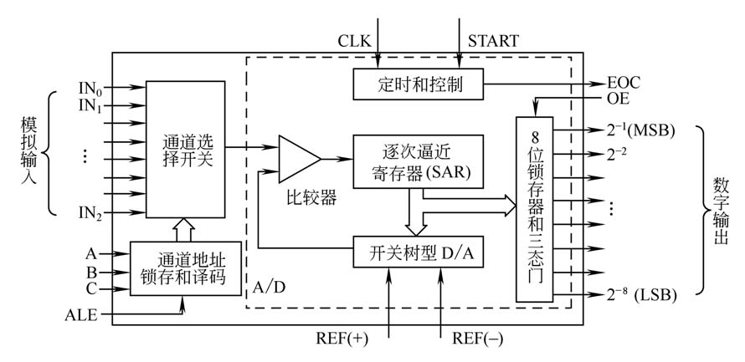
ADC0809内部结构框图

Slide 105
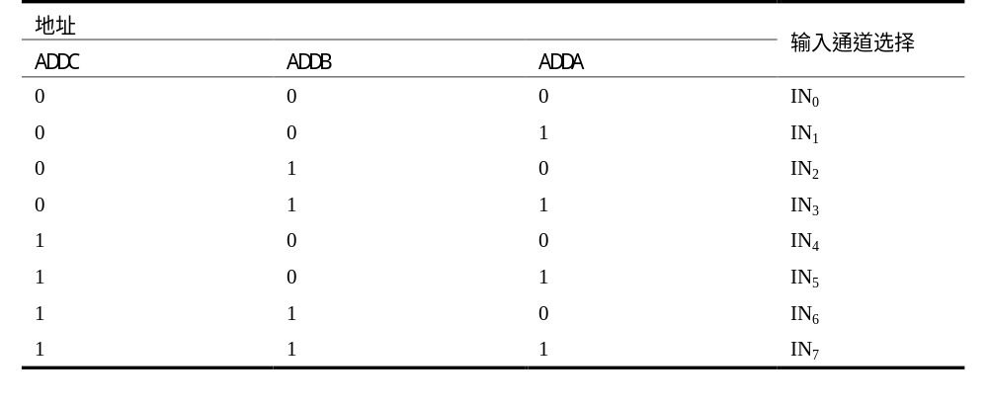
地址与选通某输入通道的关系表

Slide 106
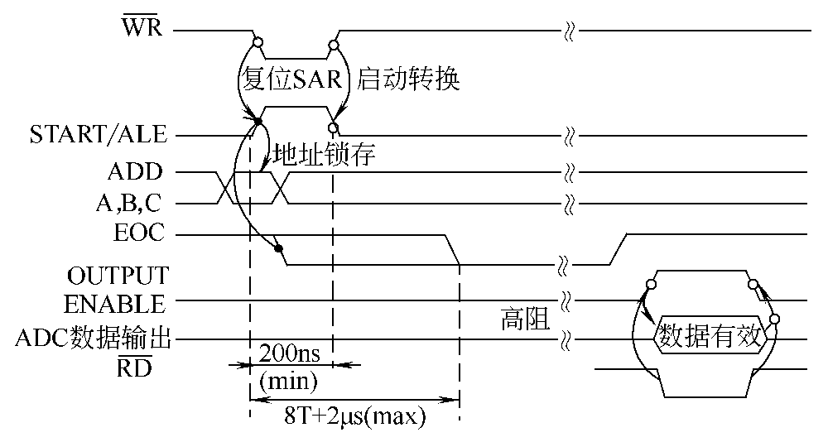
ADC0809工作时序图

Slide 107
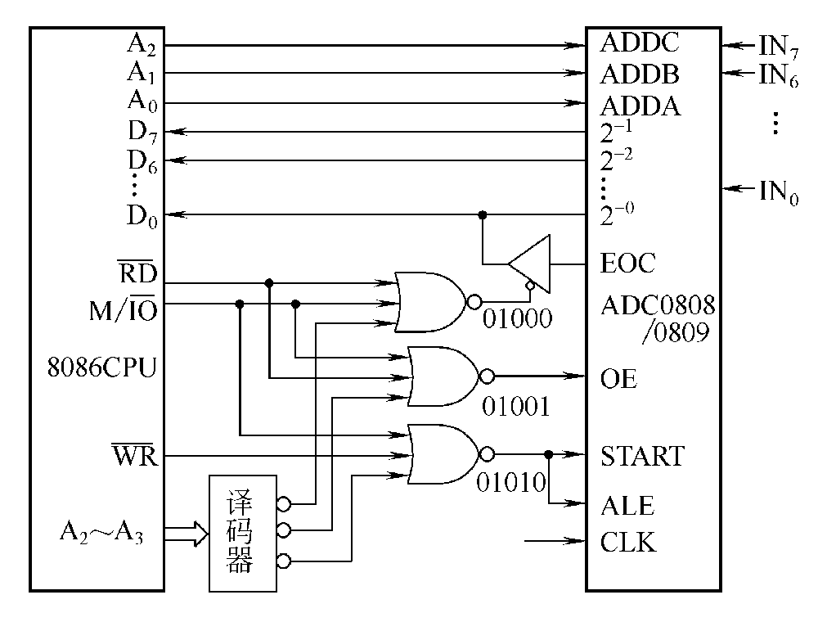
ADC0809与CPU的连接(查询法)

Slide 108
查询单点采样程序
OUT 50H, AL; 选通TN0启动A/D转换
W: IN AL, 49H; 输入EOC标志
TEST AL, 01H;
JZ W; 未结束，返回等待
IN AL, 41H; 结束，把结果送到AL
HLT

Slide 109
查询法多点采样程序
MOV BX,OFFSET WP
MOV CL,100
N: MOV DX,50H
P: OUT DX,AL ；选通1个通道，启动A/D转换
NOP
W: IN AL,49H；读EOC
TEST AL,01H
JZ W

Slide 110
IN AL,41H ；读转换数据
MOV [BX],AL
INC BX
INC DX ；修改通道
CMP DX,58H
JNZ P
DEC CL
JNZ N
HLT

Slide 111
中断法编程
开始转换：
CLI
MOV AL, 03H
OUT 98H, AL;选通IN3，并启动A/D转换
NOP
STI
读转换结果：
IN AL，98H;读转换结果的数字量

Slide 112
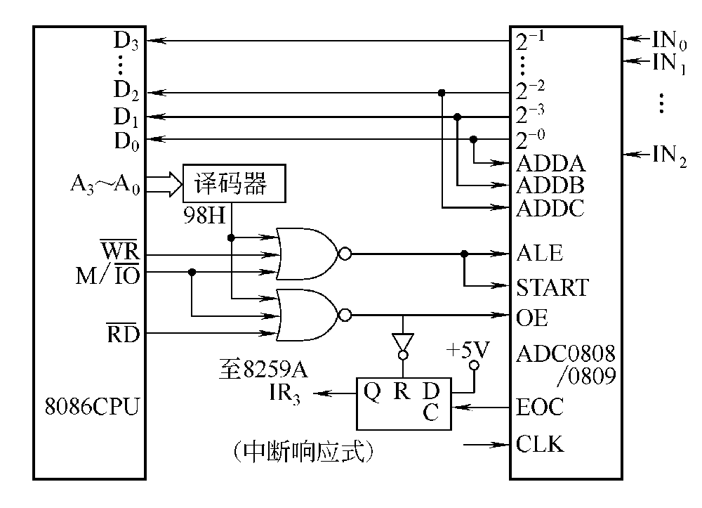
ADC0809与CPU的连接(中断法)

Slide 113
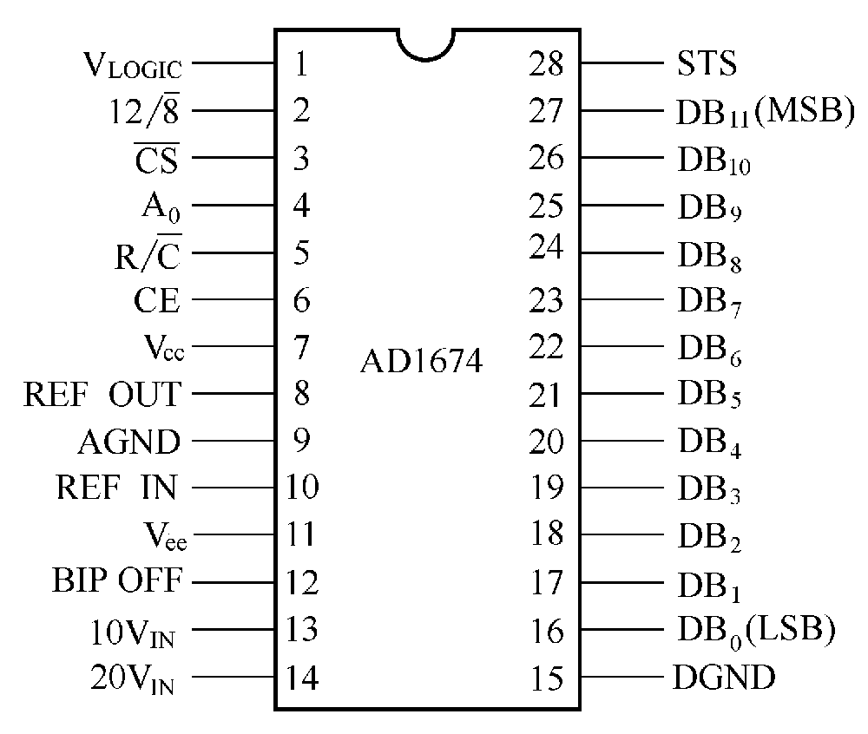
AD1674引脚图

Slide 114
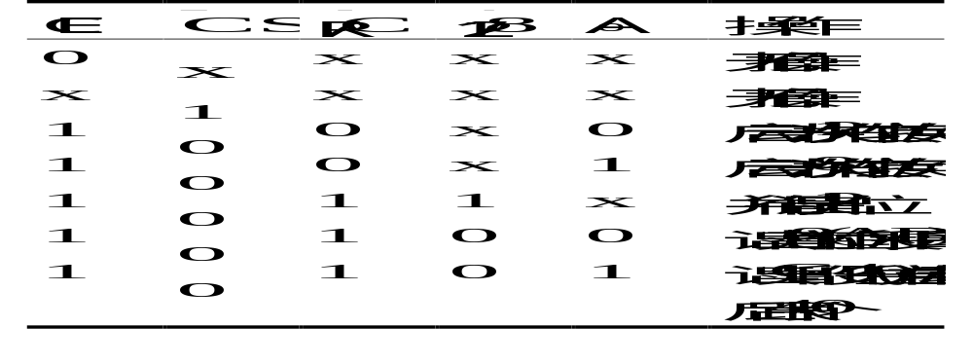
AD1674引脚组合控制功能

Slide 115
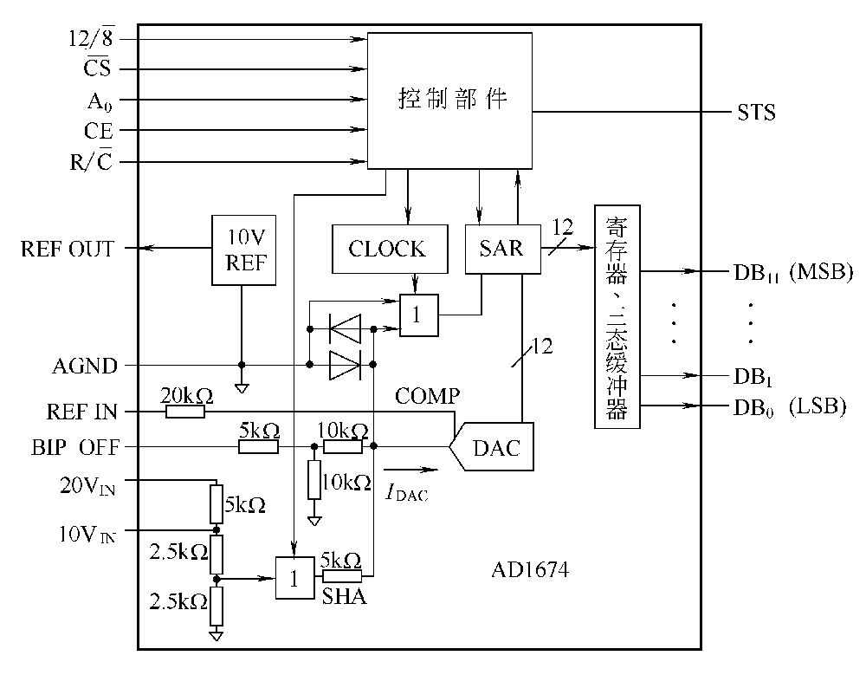
AD1674内部结构框图

Slide 116
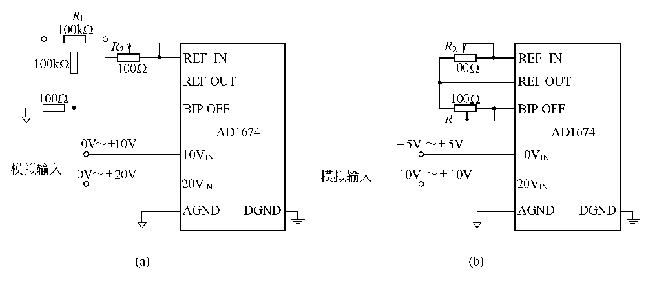
AD1674输入接线图

Slide 117
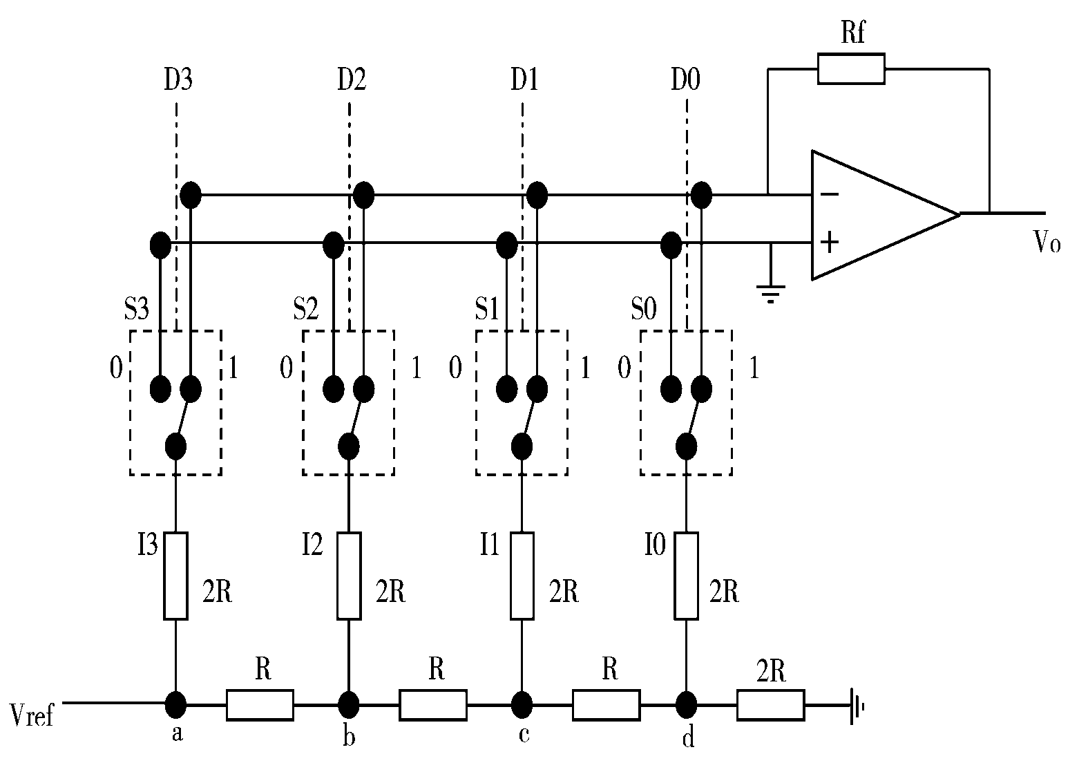
T型电阻解码网络D／A转换器

Slide 118




